Slide 1
A weekend with family and friends [3/3] - 'in' and 'auf' with the accusative or dative case
German
Frau Driver

Slide 2
A weekend with family and friends
Phonics focus – [sch], [ß]
Introducing new vocabulary
Grammar: the future with werden
Revision vocabulary
Consolidating learning: Listening
Writing activity: Translation
Summarising learning

Slide 3
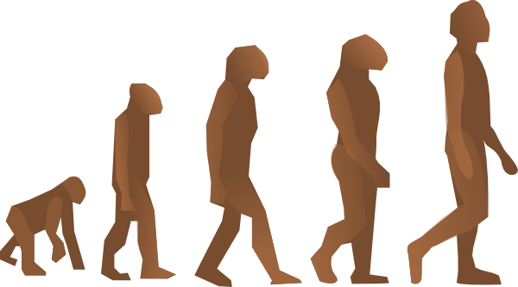
sch
falsch
schnell
[fast]
schreiben
schwarz
zwischen
Mensch
Rachel Hawkes

Slide 4
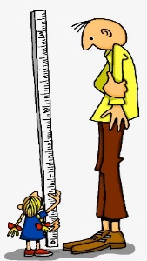
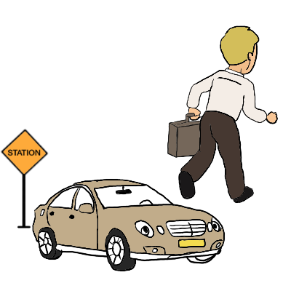
ß
Fußball
ein bisschen
groß
heißen
lassen
Misky
damals
1919
2019
Rachel Hawkes

Slide 5
Rad fahren | to ride a bike / riding a bike
Musik hören | to listen to music / listening to music
einen Film sehen | to watch a film / watching a film
die Kleidung | clothes
das Handy | mobile phone
Geld | money
Geld ausgeben | to spend money / spending money
online surfen | to surf online / surfing online
chillen | to chill / chilling
Videos gucken | to watch videos

Slide 6
'in' and 'auf' with the accusative or dative case
After some prepositions, including ‘in’ and ‘an’, you need to use either the accusative or the dative case depending on whether there is movement involved.
movement – accusative ich gehe ..... |  | no movement – dative Ich bin ....
Masc. | in den Park | Masc. | im (in dem) Park
Fem. | in die Schule | Fem. | in der Schule
Neut. | ins (in das) Freibad | Neut. | im (in dem) Freibad
Ich gehe in die Kirche
Ich bin in der Kirche
Movement towards a place
Movement towards a place
No movement
No movement

Slide 7
Choose the correct preposition
Ich gehe ins / im / in der / in den / in die Einkaufszentrum.
Ich bin ins / im / in der / in den / in die Einkaufszentrum.
Du gehst ins / im / in der / in den / in die Kirche.
Du bist ins / im / in der / in den / in die Kirche.
Er geht ins / im / in der / in den / in die Sportzentrum.
Er trainiert ins / im / in der / in den / in die Sportzentrum.

Slide 8
Summarising learning
'in' and 'auf' with the accusative or dative case
After some prepositions, including ‘in’ and ‘an’, you need to use either the accusative or the dative case depending on whether there is movement involved.
movement – accusative ich gehe ..... |  | no movement – dative Ich bin ....
Masc. | in den Park | Masc. | im (in dem) Park
Fem. | in die Schule | Fem. | in der Schule
Neut. | ins (in das) Freibad | Neut. | im (in dem) Freibad
Ich gehe in die Kirche
Ich bin in der Kirche
Movement towards a place
Movement towards a place
No movement
No movement

Slide 9
Summarising learning
movement – accusative ich gehe ..... |  | no movement – dative Ich bin ....
Masc. | in den Park | Masc. | im (in dem) Park
Fem. | in die Schule | Fem. | in der Schule
Neut. | ins (in das) Freibad | Neut. | im (in dem) Freibad
Richtig oder falsch?
die
F
Ich gehe in der Schule
Movement towards a place
R
Ich bin in im Freibad
No movement
ins
Movement towards a place
F
Ich gehe im Kino

